Slide 1
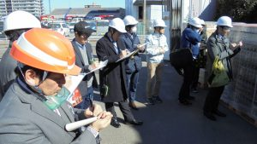
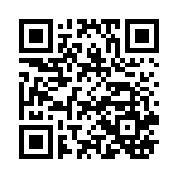

～ 自動化・ロボット導入に関心のある企業様へ ～
「ロボットSIer養成講座」
現地調査・ヒアリングの受入企業募集‼
相模原市とさがみはら産業創造センターでは、
本年９月に開講する「ロボットSIer養成講座」の
現地調査・ヒアリングにご協力いただける企業様を
１社限定で募集しています。
現地調査・ヒアリングの様子
ロボットSIer養成講座とは？
工場や倉庫などの自動化を進めるためには、工場や工程全体を捉えたシステム構想が欠かせません。本講座は、自動化に携わるすべての方を対象とした“超実践型”人材育成プログラムです。
現地調査・ヒアリングについて
受講生が現場を訪問し、現地調査とヒアリングを行います。その後、講座で学んだ知識や考え方を活かして、グループごとに具体的なシステム構想を練り、発表会で提案します。
➡本講座ならではの多様な視点で、同時に複数グループからの提案を受けることができます‼
募集概要
①募集期間 令和4年5月17日（月）～ 令和4年６月17日（金）※決定次第、募集を終了いたします。
②対象企業 自動化・ロボット導入を検討している 又は 関心がある企業 ※ロボット導入経験は問いません。
③申込方法 さがみはらロボット導入支援センターのWEBサイトよりお申し込みください。
URL https://www.sic-sagamihara.jp/robot/ ※日程・条件等により、ご希望に添えない場合があります。
ご協力内容
ご協力いただくメリット
事前に詳細をご説明したうえで、実施内容などを決定いたします。
スケジュール（予定）
①開講前 打ち合わせ（約2時間）
②9/6㈫ 現地調査・ヒアリング
（約2時間）
③10/18㈫ 中間発表会（約4時間）
④11/15㈫ 最終発表会（約4時間）
▶ 発表会は、WEB（Zoom）で開催します。
▶ 訪問人数：10～20名（予定）
・感染症対策を徹底し、必要に応じて
2班に分けるなどの対策を実施します。
①改善・IEの専門家による ‟工場診断“
▶ 青山学院大学 理工学部 経営システム工学科 教授 松本 俊之 氏（予定）
②審査員を務める有識者からの‟自動化アドバイス“
▶ 大学研究者、ロボットメーカー出身者、SIer、自動化コンサルタント 等
③本講座受講生による‟自動化提案“
▶ 例年3～5グループに分かれて自動化システムを検討・提案。
④本講座を２名様まで無料で受講可能。
▶ 通常は、1名あたりの受講料 税込132,000円（市内企業の場合）
⑤さがみはら産業創造センターによる‟補助金申請サポート“
▶ 本講座を契機に、自社で自動化・ロボット導入を進める場合。
■複数の企業様からお申し込みいただいた場合など、ご希望に添えない場合があります。その際は、さがみはらロボット導入
支援センターのコーディネーターによる「無料自動化診断」をご提供いたします。
■受入企業様の決定にあたっては、相模原市内の企業様を優先とさせていただきます。 （裏面に続く）
さがみはらロボット導入支援センター
（運営事務局：さがみはら産業創造センター 担当：樽川・花摘）
〒252-0131 相模原市緑区西橋本5-4-30 SIC-2 R&D Lab. 2113
TEL 042-770-9119 E-Mail robot-center@sic-sagamihara.jp
【お問い合わせ先】

Slide 2
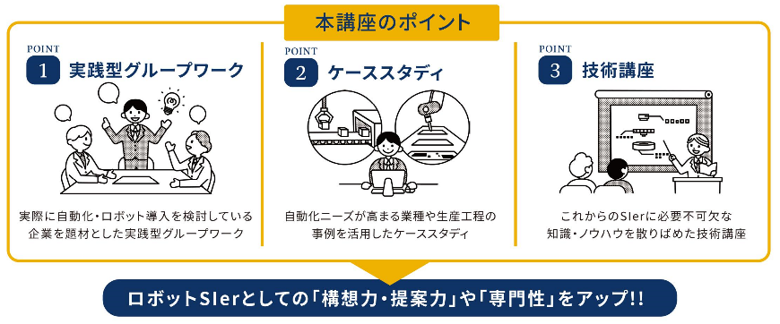
本講座のポイント
▶ これまでの5年間で受講者80名超‼
（受講者の声）
■ グループ討議が多いので、他社や異業種の方の意見を聞くことができる貴重な機会となった。
■ 実際に自分たちで改善提案を考えて発表することで、実践に近い環境で取り組むことができ、
スキルアップにつながった。
現地調査・ヒアリング 過去のテーマ例
▶ ガラスびんリサイクル業「びん粉砕機投入作業の自動化」 ▶ 自動車部品製造業「スポット溶接作業の自動化」
▶ 金属プレス加工業「金型プレス工程の自動化」 ▶ 表面処理加工業「製品保管・搬送作業の自動化」
▶ 家具製造業「製品組み立て作業の自動化」および「材料倉庫の自動化」
今年度のカリキュラム（予定）
事前講義① （録画配信） | 令和4年 ８月下旬 | ■ロボットSIerのための安全講座 ■付加価値に着目したシンプルな設備設計
前期 （対面開催） | 令和4年 9月5日㈪ 6日㈫ | 1日目 ■課題やニーズを引き出す質問力 ■事前講義①Q&A 2日目 ■現地調査・ヒアリング ■グループワーク
事前講義② （録画配信） | 令和4年 9月下旬 | ロボットSIerに必要なプロジェクトマネジメントの考え方
中期 （WEB開催） | 令和4年 10月17日㈪ 18日㈫ | 1日目 ■SIerケーススタディ① 2日目 ■事前講義②Q&A ■中間発表会
事前講義③ （録画配信） | 令和4年 10月下旬 | 協働ロボットと最新周辺機器の動向
後期 （WEB開催） | 令和4年 11月14日㈪ 15日㈫ | 1日目 ■SIerケーススタディ② 2日目 ■事前講義③Q&A ■最終発表会
※日程・カリキュラムは一部変更になる場合があります。
さがみはらロボット導入支援センター
（運営事務局：さがみはら産業創造センター 担当：樽川・花摘）
〒252-0131 相模原市緑区西橋本5-4-30 SIC-2 R&D Lab. 2113
TEL 042-770-9119 E-Mail robot-center@sic-sagamihara.jp
【お問い合わせ先】

